Slide 1
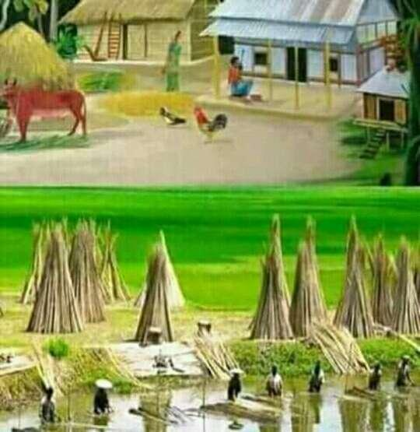
স্বাগতম

Slide 2
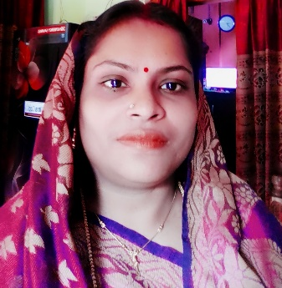
পরিচিতি
বীণা মিত্র সিনিয়র শিক্ষিকা নলিনীদাস মাধ্যমিক বালিকা বিদ্যালয় ভোলা সদর , ভোলা ।
শ্রেণী –নবম / দশম বিষয়:- বাংলা ১ম পত্র (গদ্যাংশ) সময়:- ৫০ মিনিট

Slide 3
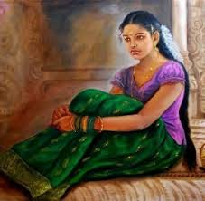
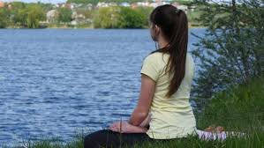
ছবি দেখ
একা সঙ্গী হীন

Slide 4
আজকের পাঠ:- সুভা
লেখক- রবীন্দ্রনাথ ঠাকুর
জন্ম থেকে সুভা বোবা,কালা । তিন বোন সুভা ছোট ।
পিতা বানীকন্ঠ ভালোবাসিত কিন্তু মা-বিধাতার অভিশাপ বলে মনে করিত।
সুভা ছিল একা সঙ্গী হীন

Slide 5
শিখন ফল::
১/লেখক পরিচিতি ব্যাখ্যা করতে পারবে। ২/ নতুন শব্দগুলোর অর্থসহ বাক্য ও অনুচ্ছেদ গঠন করতে পারবে । ৩/ সুভা গল্পের ভাবার্থ বিশ্লেষন করতে পারবে ।

Slide 6
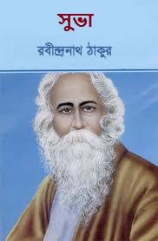
২৫শে বৈশাখ ১২৬৮ সালে কলকাতায় জোড়াসাকোঁয় ঠাকুর পরিবারে জন্ম গ্রহন করেন।
তিনি একাধারে সাহিতিক ,দার্শনিক, শিক্ষাবিদ, সুরকার, নাট্য প্রযোজক ও অভিনেতা ছিলেন।তাঁর লেখা কাব্য ছোট গল্প ,উপন্যাস,নাটক প্রবন্দ ,গান ।
১৯১৩সালে গীতাঞ্জলী কাব্যের জন্য প্রথম নোবেল পুরুস্কার পান। মাত্র পনের বছর বয়সে “বনফুল”কাব্য প্রকাশিত হয়।
২২শে শ্রাবন ১৩৪৮ সালে (৭ই আগষ্ট ১৯৪১খ্রিঃ) কলকাতায় শেষ নিঃশ্বাস ত্যাগ করেন।

Slide 7
একক কাজ:
কবি রবিন্দ্রনাথ ঠাকুরের মধ্যে তুমি কি কি গুন দেখতে পেয়েছ । চারটি উদাহরন লেখ ?

Slide 8
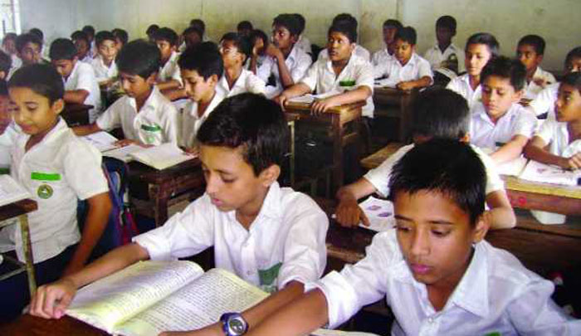
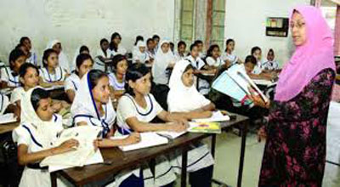
সরব পাঠ
নীরব পাঠ

Slide 9
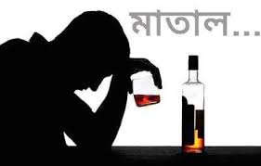
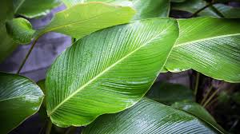
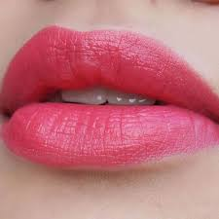
শব্দার্থ
আজকের পাঠের কোন নতুন শব্দের সাথে ছবি গুলোর মিল রয়েছে।
গর্ভর কলঙ্ক
সন্তান হিসেবে কলঙ্ক
বড় পাতা বিশিষ্ট
সুদীর্ঘ পল্লববিশিষ্ট
ওষ্ঠাধর
ওষ্ঠ এবং অধর,ওপর ও নিচের ঠোঁট

Slide 10
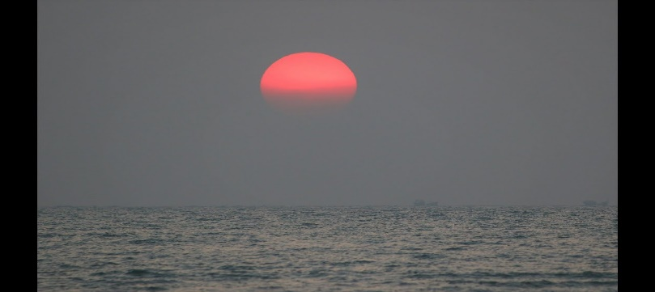
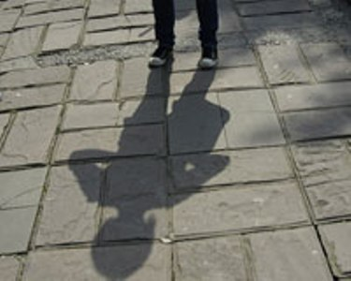
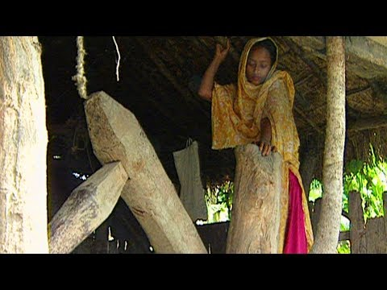
অস্তমান
ডুবন্ত, চন্দ্র-সূর্য ডুবে যাচ্ছে এমন
কোন বস্তুর ওপর আলো পড়লে যে প্রতি বিম্বহয় তা হলো ছায়া
ছায়ালোক
বিজন মহত্ত্ব
জনসূন্য, নির্জন
ঢেঁকি শালা
যে ঘরে ঢেঁকি রাখা হয়

Slide 11
জোড়ায় কাজ:
ঢেঁকি শালা
সুদীর্ঘ পল্লব বিশিষ্ট
বিজন মহত্ত্ব
উপরের ছবি গুলো দেখে শব্দ সমূহ দিয়ে এ কটি অনুচ্ছেদ তৈরি কর ?

Slide 12
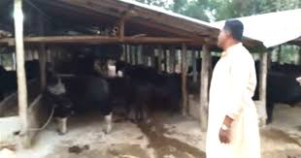
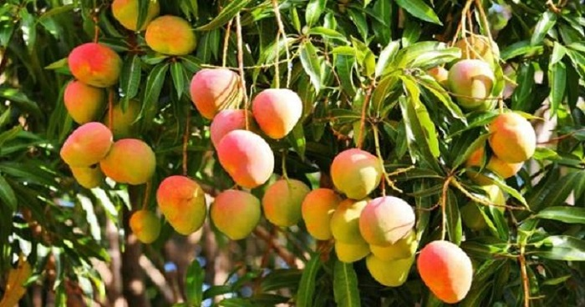
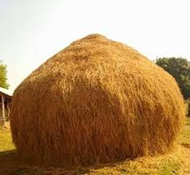
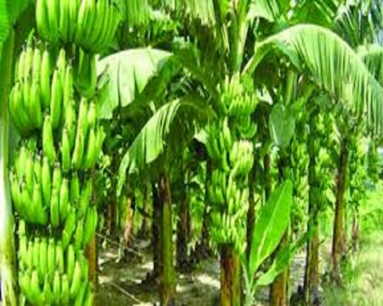
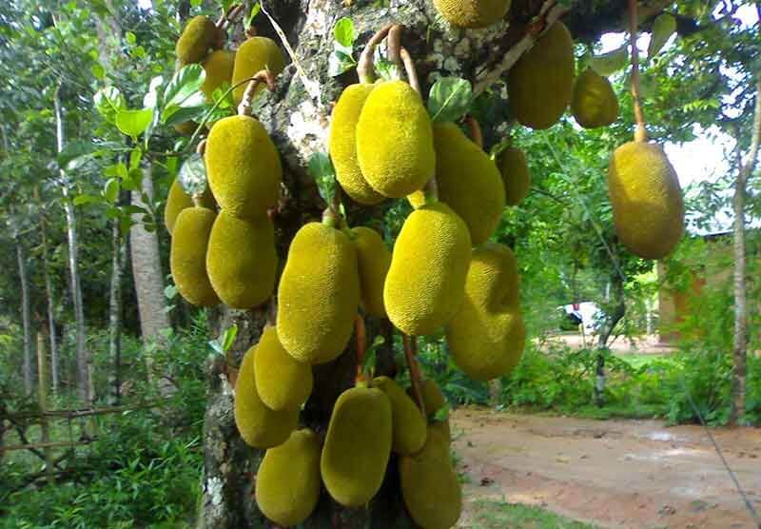
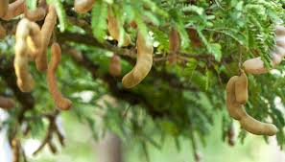
ছবি গুলো দেখ
সুভার দৃষ্টি আকর্ষন করে

Slide 13
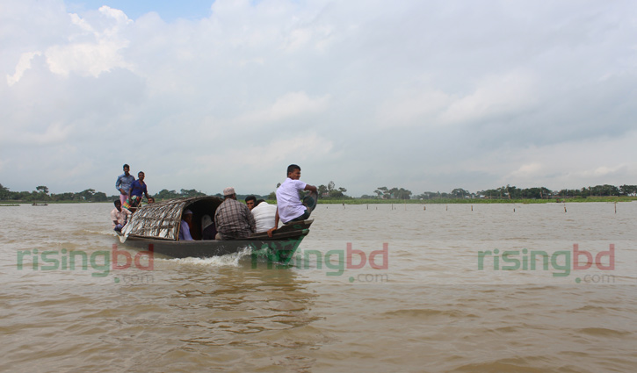
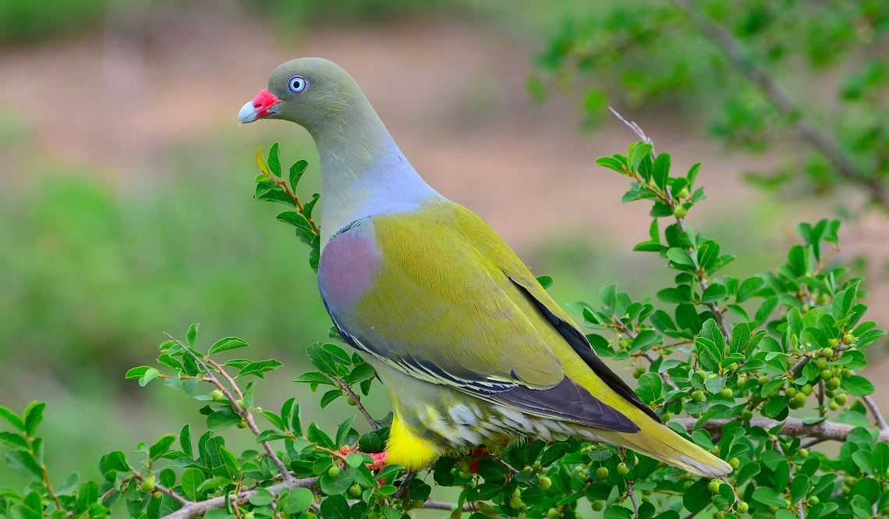
সুভা কাজের শেষে নদীর তীরে বসে থাকে।নদীর কলধ্বনি,লোকের কোলাহল , মাঝির গান ,পাখির ডাক,চারিদিকের চলাফেরায় ,সমুদ্রের তরঙ্গরাশির মতো মেয়েটি চিরনিস্তব্ধ হৃদয় উপকূলে এসে ভেঙ্গে পরে।

Slide 14
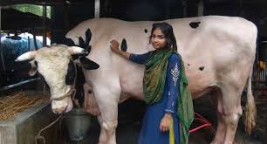
গোয়ালে দুটি গাভী ছিল,তাদের সর্বশী ও ,পাঙ্গুলি ।
যেদিন মনে কষ্ট হত ,এ দুই গাভীর কাছে চলে আসতো।গাভী তার শিং ঘসিয়া সুভার বাহুতে সান্ত্বনা দিত ।
সুভা কখন তাদের আদর করিতেছে ,ভৎসনা করিতেছে,কখন মিনতি করিতেছে মানুষের চেয়ে ভালো বুঝিত।

Slide 15
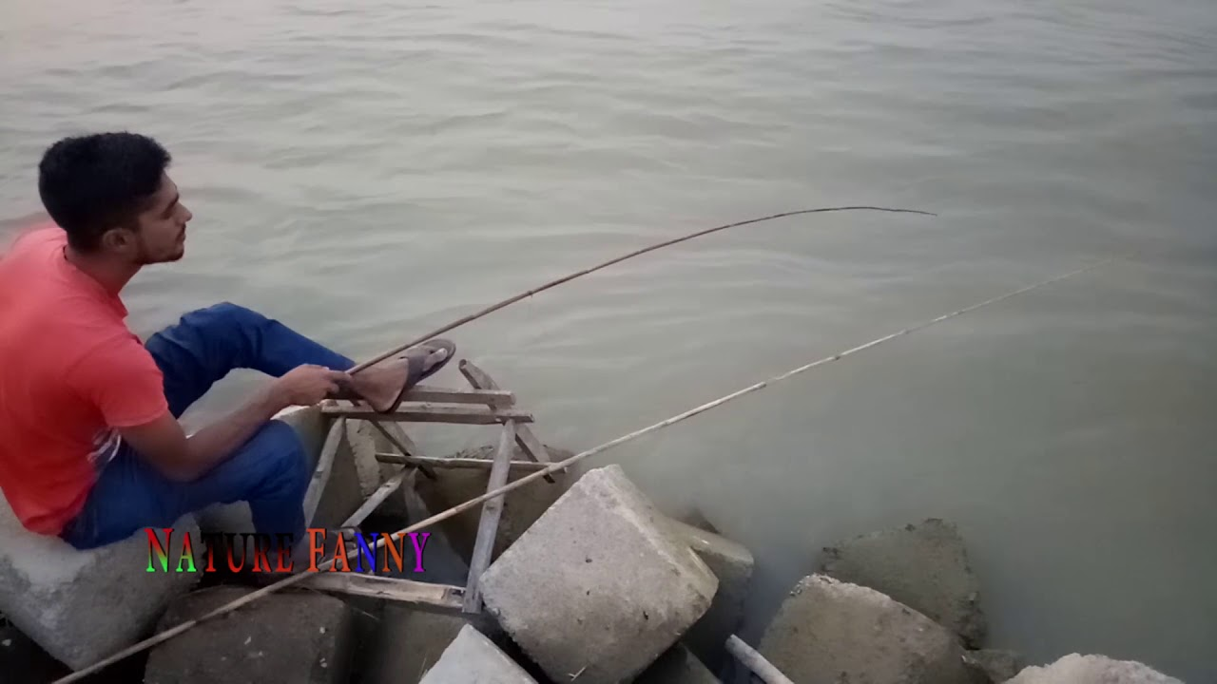
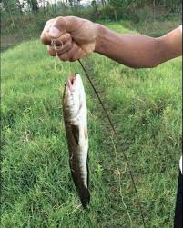
‘
গোঁসাইনদের ছোট ছেলে প্রতাপ, নিতান্ত অকর্মন্য ।সে যে কাজ করে সংসারে উন্নতি করবে বাবা-মা সে আসা ছেড়ে দিয়েছে। প্রতাপের প্রধান শখ –ছিপ ফেলে মাছ ধরা ।

Slide 16
নদীর তীরে সুভার সাথে প্রতাপের প্রায়ই দেখা হয় ।মাছ ধরার সময় বাক্যহীন সঙ্গীই সর্বাপেক্ষা শ্রেষ্ঠ-এই জন্য প্রতাপ সুভার মর্যাদা বুঝিত। সুভার মধ্যে অলৌকিক কান্ড দেখে প্রতাপ অবাক হয়ে যেত।

Slide 17
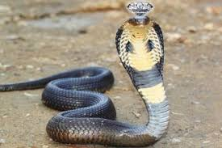
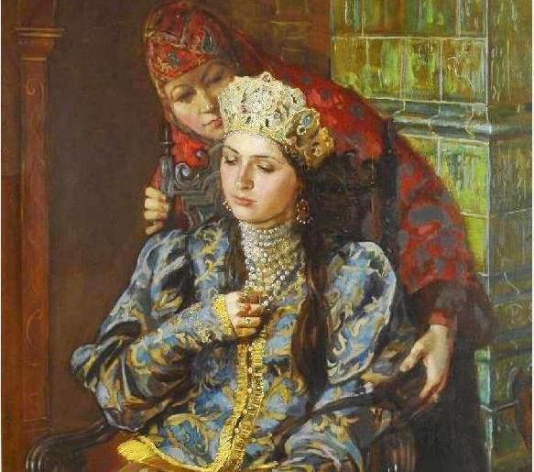
প্রতাপ মনে মনে ভাবে সুভা যদি জলকুমারি হত।সাপ যদি মাথার মনি ঘাটে রাখত তাহলে আমি মনি নিয়ে পাতালে গিয়ে দেখতাম ,রূপার অট্টালিকায় সোনার পালঙ্কে বসে আছে আমাদের সুভা ।

Slide 18
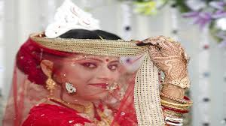
বিবাহ যোগ্য মেয়ে চারিদিকে কানাঘোসা চলে।বাণী কন্ঠ স্থির করল সুভাকে কলকাতায় নিয়ে যাবে ।

Slide 19
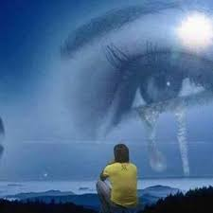
কলকাতায় যাওয়ার দিন স্থির হলে দুই চোখ হতে অশ্রু টপটপ করে পরতে লাগল।চিরপরিচিত নদীতটে লুটিয়ে পড়ে । দুই হাতে ধরে বলতে চায় “তুমি আমাকে যাইতে দিওনা মা । আমার মতো দুই হাত বাড়িয়ে তুমিও আমাকে ধরে রাখ ।

Slide 20
দলীয় কাজ:-
সুভা কেন কলকাতায় যেতে চায়নি ব্যাখ্যা দাও ? দলে আলোচনা করে লেখ ।

Slide 21
মূল্যায়ন
বহুনির্বাচনি প্রশ্ন:
১/ ছিপ ফেলে মাছ কে ধরে ?
ক) প্রতাপ খ) সুভা গ) বানীকন্ঠ ঘ) সুহাসিনী‘
২/ সুভার দৃষ্টি আকর্ষন করে --
ক) নদীর জল দেখে খ) প্রতাপের মাছ ধরা দেখে
গ) ঢেঁকিশালা, খড়ের স্তূপ, তেতুল তলা ঘ) গোয়াল ঘর দেখে

Slide 22
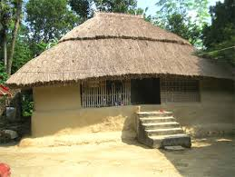
বাড়ীর কাজ:-
তোমার বাড়ির পাশে শারিরীক ও মানসিক শিশুদের প্রতি তোমার মমত্ববোধ জাগিয়ে তুলবে ব্যাখ্যা কর ?

Slide 23
সবাইকে ধন্যবাদ

